Slide 1
«Использование современных образовательных технологий для формирования у младших школьников основ смыслового чтения»
Ковалева Елена Николаевна
учитель начальных классов
МКОУ Табулгинская СОШ им.П.Д. Слюсарева

Slide 2

«Читать – это
еще ничего не значит;
что читать и как
понимать читаемое –
вот в чем главное дело»
К. Д. Ушинский

Slide 3
В Примерной основной образовательной программе начального общего образования под смысловым чтением понимается «осмысление цели чтения и выбор вида чтения в зависимости от цели; извлечение необходимой информации из прослушанных текстов различных жанров; определение основной и второстепенной информации; свободная ориентация и восприятие текстов художественного, научного, публицистического и официально - делового стилей; понимание и адекватная оценка языка средств массовой информации».
[2,с.98].

Slide 4

Смысловое чтение – фундамент всех обозначенных в стандарте результатов
Познавательные
УУД
Регулятивные
УУД
Личностные
УУД
Коммуникативные
УУД
Исследовательские
и проектные
Чтение
в формировании
УУД
Междисциплинарная программа основной школы.
«Основы смыслового чтения и работа с текстом»
Междисциплинарная программа начальной школы «Чтение.
Работа с текстом»

Slide 5
Цель деятельности:
формирование у младших школьников основ смыслового чтения как совокупности универсальных учебных действий

Slide 6
Проблемы при формировании навыка смыслового чтения:
Проблема 1
При выполнении самостоятельной работы, тестов разного уровня обучающиеся допускают ошибки по причине непонимания формулировки задания.
Проще говоря «дети не вчитываются в задание».
Проблема 2
Использование в процессе обучения лишь традиционных технологий и методов обучения.

Slide 7
Технология развития
критического мышления
через чтение и письмо
Технология развивает у учащихся следующие качества:
Готовность к планированию (кто ясно мыслит, тот ясно излагает);
Гибкость (восприятие идей других);
Настойчивость (достижение цели);
Готовность исправлять свои ошибки (воспользоваться ошибкой для продолжения обучения);
Осознание (отслеживание хода рассуждений);
    Поиск компромиссных решений (важно, чтобы принятые решения воспринимались другими людьми).

Slide 8

Верные и неверные утверждения
Синквейн
Приёмы
(РКМЧП)
Кластер
«Школа»
Ромашка Блума
Чтение с пометками
«ИНСЕРТ»

Slide 9
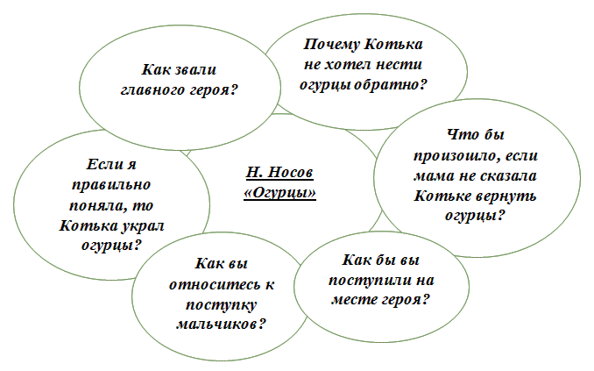
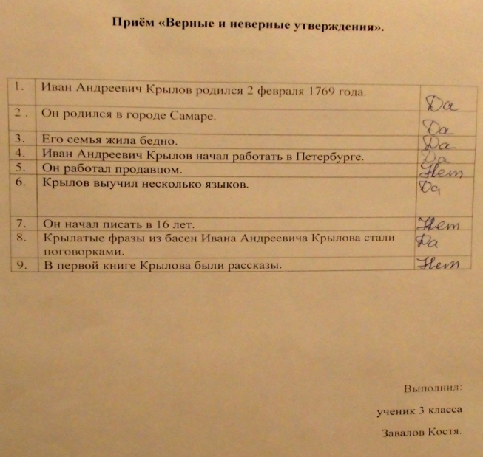
Вопросы-
интерпрета
ции
Ромашка Блума
Творческие вопросы
Уточняющие вопросы
Практичес
кие вопросы
Простые
вопросы
Оценочныее вопросы
Верные и неверные утверждения

Slide 10
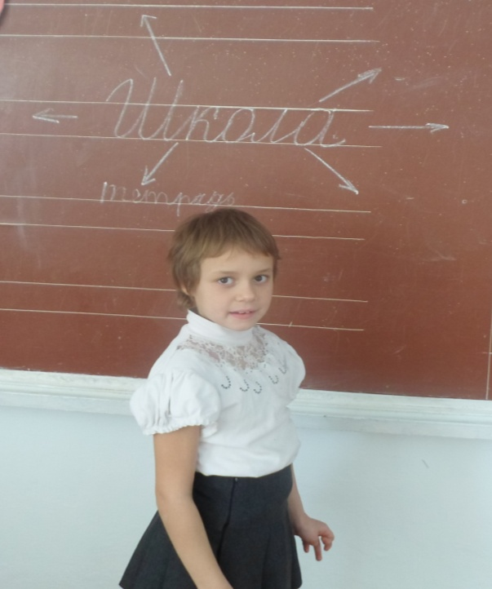
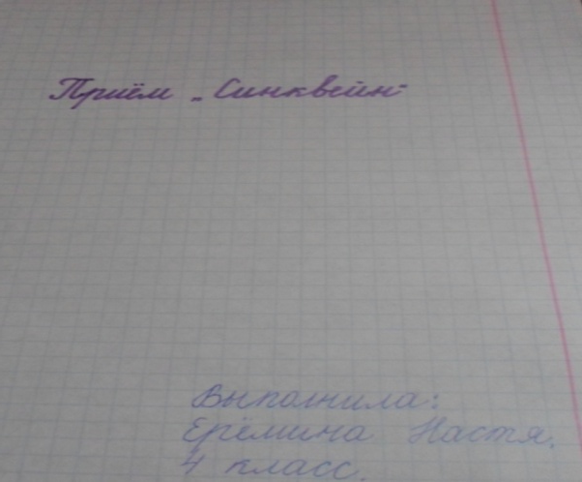
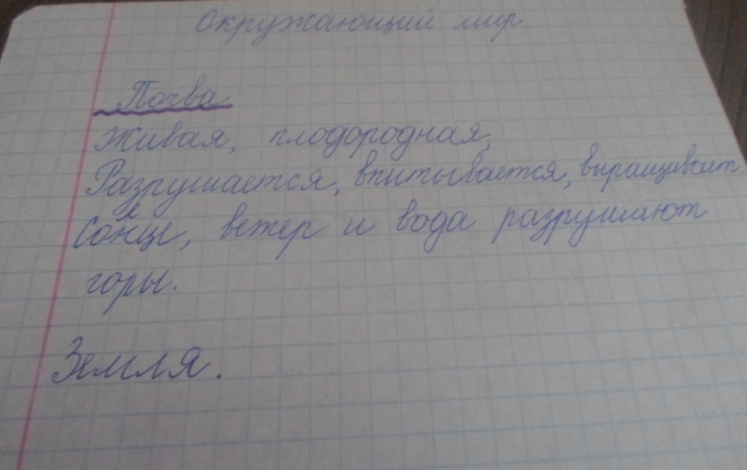
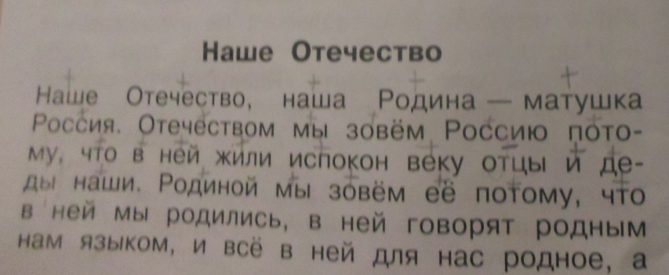
Синквейн
Кластер
Чтение с пометками
«ИНСЕРТ»

Slide 11
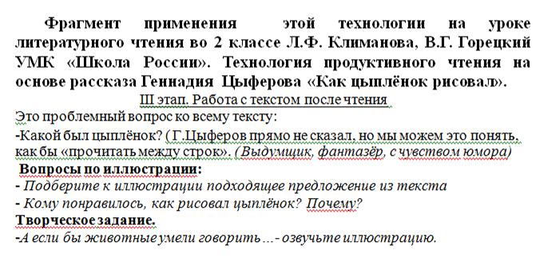
Технология продуктивного чтения
На уроках использую данную технологию, обеспечивающую полноценное восприятие и понимание текста. Технология позволяет самостоятельно работать учащимся на любом этапе урока.
Три этапа работы с текстом.
до чтения текста;
во время чтения
текста;
после чтения
текста.

Slide 12
Просмотровое чтение — вид смыслового чтения, при котором происходит поиск конкретной информации или факта. При работе с учебником математики М.И. Моро, М.А. Бантова УМК «Школа России» есть возможность формировать просмотровое чтение.
Просмотровое чтение на уроках математики
Пример:
Проведи отрезок АВ длиной 4 см. Найди середину отрезка и обозначь эту точку буквой С. Построй две окружности с центром в точке А так, чтобы одна из них проходила через точку В, а другая пересекала отрезок АВ в точке С.
Чему равны длины радиусов этих окружностей?
Этапы подготовительной работы с заданием.
1. Прочитайте и выделите слова-действия (работа в парах).
2. Что нам нужно приготовить, чтобы начать работу с заданием №5?
3. Подготовьте всё необходимое и приступайте к работе.
Вывод: сейчас мы учились:
- читать задание;
- понимать, что надо делать;
        - правильно готовить рабочее место к выполнению учебного задания.

Slide 13
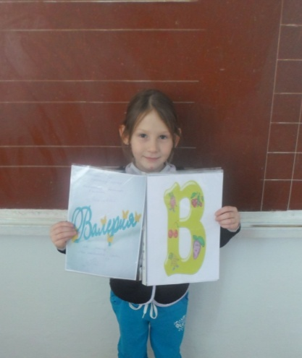
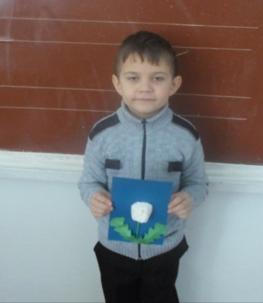
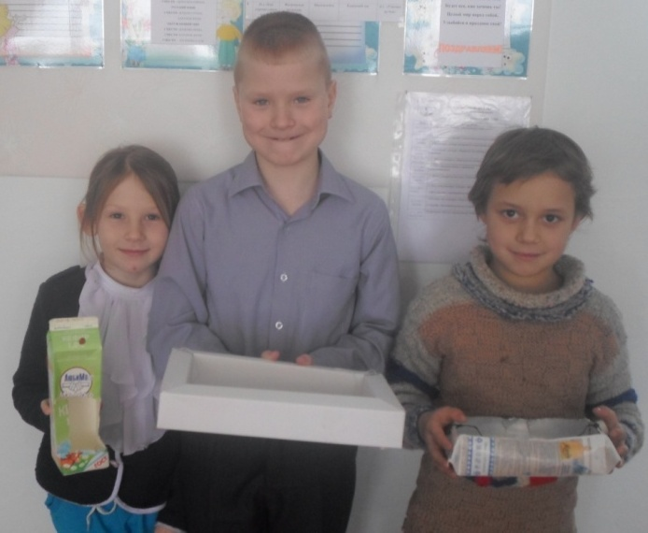
Метод проектов
Этот метод достаточно эффективен. Он не только развивает навыки исследовательской деятельности, но и учит детей работать с учебной литературой: словарями, справочниками, энциклопедиями и формирует коммуникативные умения.
Проект
«Моя любимая буква»
Проект
«Цветок»
Проект
«Кормушка для птиц»

Slide 14

Использование ТРИЗ – технологии в развитии смыслового чтения
В основе этой технологии лежит проблемно-поисковый метод, когда обучающийся самостоятельно ищет решения творческих задач.
Составление загадок.
При составлении загадок используем такую модель.
Какая? Какой? | Кто такая же? Что такое же?
нарядная сверкающая | барышня звезда | Нарядная, как барышня Сверкающая, как звезда. Привлекающая внимание, но не модница.
Ответ: новогодняя ёлка.

Slide 15

Формы работы по повышению техники чтения:
жужжащее чтение;
чтение с постукиванием;
чтение выборочное;
чтение «по ролям»;
чтение «по цепочке»;
элементы скорочтения (взгляд на страницу, первое и последнее слова предложения, абзаца);
самостоятельная оценка чтения молча и вслух на каждом уроке;
домашнее чтение (ежедневное задание по количеству страниц).

Slide 16
Приёмы работы с текстами разных стилей и жанров
1 задание: Отметь правильный ответ – какой это текст.
Паруса
Бабочки хороводят над цветами, и иные садятся и, сложив крылышки, делаются похожими на парус.
Ветер колышет цветы, но бабочки держится крепко: нырнет белый парус в зеленые волны и опять покажется.
Повсюду живут белые паруса на лугу – это бабочки добывают капельки сладости.
  текст справочный;
  текст художественный;
  текст научно-познавательный.
2 задание: Запиши информацию, которую можно поместить в справочник.

Slide 17
Приёмы работы с текстами разных стилей и жанров
Задание: Проанализируй текст. Отметь, какой он.
Ёж – животное, в основном, насекомоядное. Не побрезгует он и мышкой, небольшой ящерицей. А вот яблоки использует для очистки иголок от всякой грязи и микробов.
• художественный;
• познавательный;
• сказочный.

Slide 18
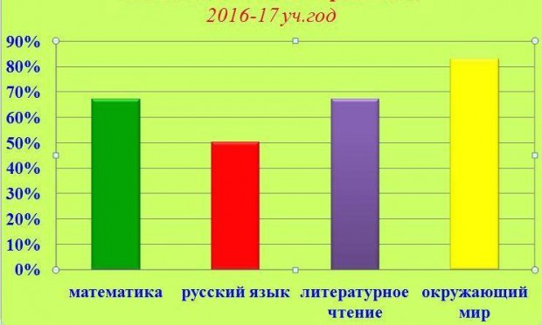
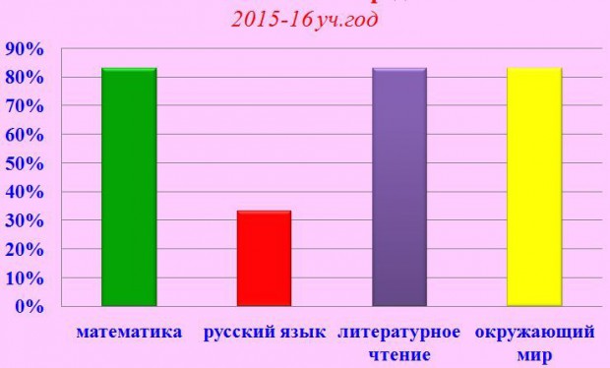
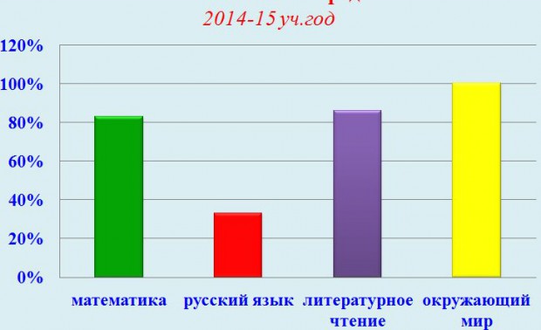
Мониторинг качества успеваемости

Slide 19
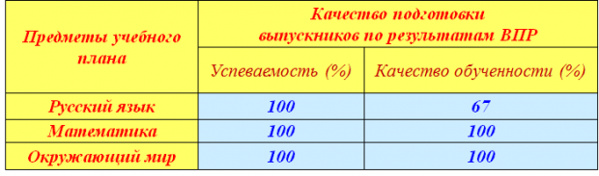
Качество подготовки выпускников
по результатам ВПР

Slide 20
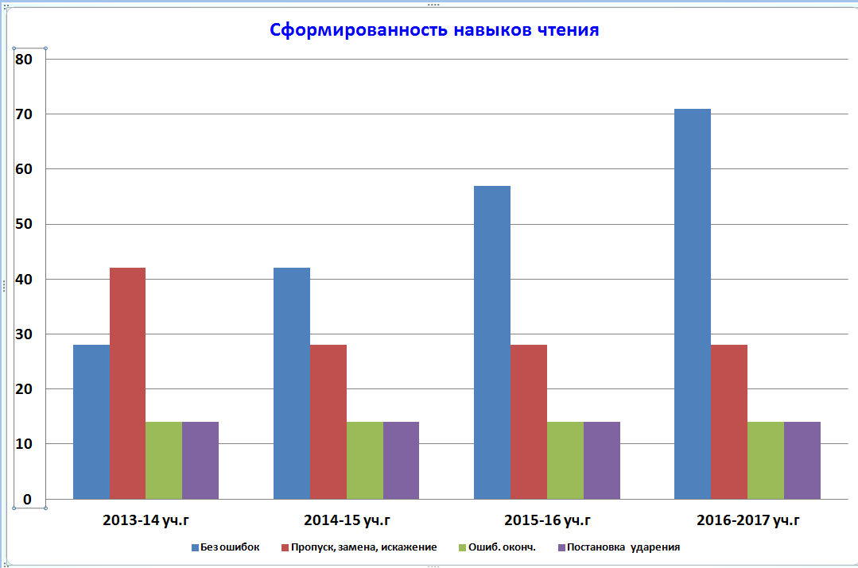

Slide 21

«Культура — это не количество прочитанных книг, а количество понятых»
Фазиль Искандер

